Slide 1
观察者Observer模式

Slide 2
  实例一：猫、狗与老鼠
    猫叫老鼠跑，狗也跟着叫，
    猫与老鼠和狗 产生1对多的联系，猫产生一个动作，与之联系的老鼠和狗都会产生不同反应
    假设猫是老鼠和狗的观察目标，老鼠和狗是观察者
    使用观察者模式描述该过程。

Slide 3
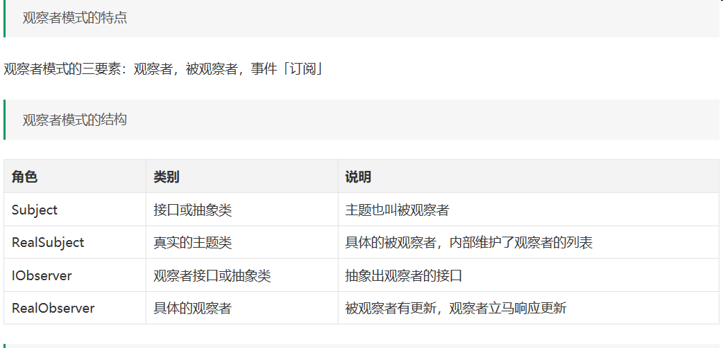

Slide 4
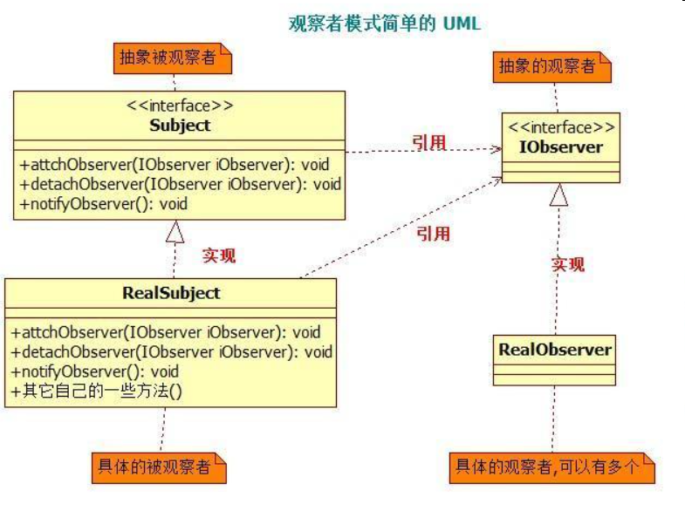

Slide 5
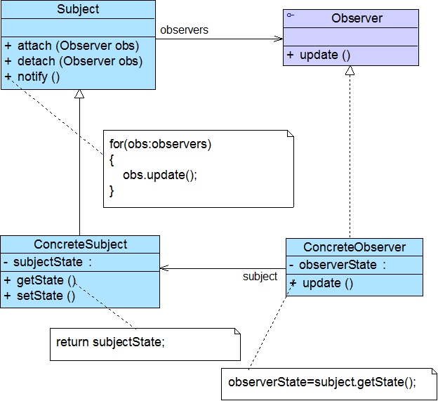

Slide 6
//以猫叫 ，老鼠和狗产生不同反应为例子 介绍 观察者模式Observer
//先设计观察者模式Observer通用类，然后 设计具体类
//1.先设计观察者模式Observer通用类
//步骤1.1.建立观察者接口IObserver
//1.2.建立 被观察者接口ISubject(IObservable)
//1.3.建立 抽象类BaseSubject实现ISubject接口，同时根据具体类添加抽象方法 ，比如猫叫的方法cry
//2.设计具体类
//2.1.建立具体类（Concrete)老鼠和狗实现IObserver接口
//3.通过主函数进行调用

Slide 7
演示
Notes:
观察者模式-猫-老鼠和狗故事.exe

Slide 8
//步骤1.1.建立观察者接口IObserver
public interface IObserver
{
void update(ISubject subject,Object o);//用被观察者Subject数据 更新多个观察者接口方法
}
// 1.2.建立 被观察者接口ISubject(IObservable)
public interface ISubject////被观察者接口ISubject(observable)
{
void addObserver(IObserver observer);//增加多个观察者
void deleteObserver(IObserver observer);//删除观察者
void notifyUpdate();
void notifyUpdate(Object object1);//通知更新观察者
}

Slide 9
//1.3.建立 抽象类BaseSubject实现ISubject接口，同时根据具体类添加抽象方法 ，比如猫叫的方法cry
public abstract class BaseSubject : ISubject//建立一个抽象类（被观察类）实现 接口ISubject方法 添加针对具体类的方法
{
private List<IObserver> mObservers;//用List存储所有观察者
public BaseSubject()
{
mObservers = new List<IObserver>();
}
//override
public void addObserver(IObserver observer)//实现添加观察者通用接口方法
{
if (mObservers == null)
return;
mObservers.Add(observer);
}
//override
public void deleteObserver(IObserver observer)//实现删除观察者通用接口方法
{
if (mObservers == null || mObservers.Count == 0)
return;
mObservers.Remove(observer);
}
//override
public void notifyUpdate()//实现通知观察者 通用接口方法（无参数）
{
notifyUpdate(null);
}
public void notifyUpdate(Object object1)//实现通知观察者 通用接口方法 （有参数）
{
if (mObservers == null || mObservers.Count == 0)
return;
foreach (IObserver observer in mObservers)
{//更新全部观察者
observer.update(this, object1);
// 后面代码中需要在具体每个观察者中 实现不同update
}
}
//以上是通用功能
//下面是 具体实际类需要实现的功能，比如 猫叫 设计为 抽象方法
public abstract void Cry();//抽象方法猫叫
}

Slide 10
//2.设计具体类
//2.1建立被观察者 Subject的具体类猫 实现抽象方法Cry
public class Cat_Subject : BaseSubject//被观察者猫 继承BaseSubject，需要具体实现抽象类Cry
{
string name;
public string Name//属性
{
get { return name; }
set { name = value; }
}
//override
public override void Cry()
{
Console.WriteLine("Cat is crying");//猫叫
notifyUpdate();//通知 所有观察者（这里就是 老鼠和狗）产生动作
}
}

Slide 11
//2.2.建立具体类（Concrete)老鼠和狗实现IObserver接口
public class Mouse : IObserver//老鼠类（Concrete类） 实现update方法 产生猫的动作
{
public void update(ISubject subject, Object o)//传递 被观察者和相关参数对象object
{
//获取 猫的名字 然后输出 老鼠的动作
Cat_Subject cs = (Cat_Subject)subject;
Console.WriteLine(cs.Name + " makes " + "Mouse run");//猫叫后 老鼠产生的动作
}
}
public class Dog : IObserver////狗类（Concrete类） 实现update方法 产生猫的动作
{
public void update(ISubject subject, Object o)//传递 被观察者和相关参数对象object
{
Cat_Subject cs = (Cat_Subject)subject;
Console.WriteLine(cs.Name + " makes " + "Dog cry");
}
}

Slide 12
//3.通过主函数进行调用
class Observer_pattern
{
static void Main()
{
Cat_Subject cs = new Cat_Subject();
cs.Name = "Cat";
Mouse m = new Mouse();
Dog d = new Dog();//2个观察者
cs.addObserver(m);
cs.addObserver(d);//将2个观察者加入到被观察者列表中
cs.Cry();//猫叫 ，同时通知2个观察者产生动作
}
}

Slide 13
模式分析
  观察者模式描述了如何建立对象与对象之间的依赖关系，如何构造满足这种需求的系统。
  这一模式中的关键对象是观察目标和观察者，一个目标可以有任意数目的与之相依赖的观察者，一旦目标的状态发生改变，所有的观察者都将得到通知。
  作为对这个通知的响应，每个观察者都将即时更新自己的状态，以与目标状态同步，这种交互也称为发布-订阅(publish-subscribe)。目标是通知的发布者，它发出通知时并不需要知道谁是它的观察者，可以有任意数目的观察者订阅它并接收通知。

Slide 14
观察者模式应用
MVC模式

Slide 15
MVC概述
MVC是Model View Control的缩写。
MVC是软件设计的典型模式。
在这种设计模式下，一个应用被分为三个部分：Model,View和Controller,每个部分负责不同的功能。
Model是指应用程序的数据及对这些数据的操作；View是指用户界面；Controller负责用户界面和程序数据之间的同步，完成两个方向的动作：
-根据用户界面(View)的操作完成对程序数据(Model)的更新
-将程序数据（Model）的改变及时反应到用户界面（View）上

Slide 16
经典软件体系结构:模型／视图／控制器(MVC，Model／View／Controller)。
视图
模型
控制器

Slide 17
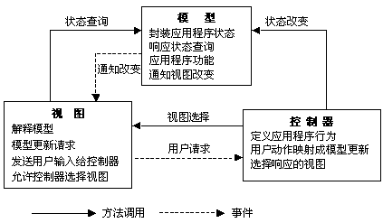

Slide 18
对于MVC，可通过开发模型的一个派生类，履行与应用相关联的处理。如用户界面通过定义视图和控制器的派生类来建立，这些派生类中许多是可复用的类，像按钮和对话框等，这样可以直接建立新的子系统。
设计过程的主要活动
  系统构造：将系统分解为一系列基本的子系统，每一子系统是独立的软件成分。
  控制建模：建立系统各部分之间的控制关系的一般模型。
  模块分解：将子系统进一步分解为模块。

Slide 19
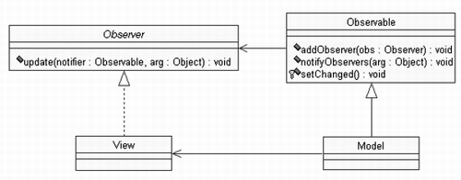
一个利用MVC模式开发的小例子
－利用C#实现程序，当用户在图形用户界面输入一个球体的半径时，程序将在不同界面以不同形式显示该球体的体积与表面积。
该程序主要由4个类构成，分别为Sphere_model类、Form1和Form2类及Sphere_Control类。其中Sphere类扮演Model的角色， Form1和Form2类为View角色，Sphere_Controller类为Controller角色。
通过专门的类Observable及Observer接口来实现MVC编程模式。
从图中可以看出，Model类必须继承Observable类，View类必须实现接口Observer

Slide 20
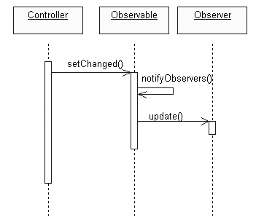
由于实现了上述结构，当模型发生改变时（控制器改变模型的状态），模型就会自动刷新与之相关的视图。其UML序列图可以表示为下图：

Slide 21
//MVC观察者模式中观察者模式通用部分和前面建立的观察者模式是一样的
//观察者 对应MVC中的 视图view部分，本例子中就是2个Form窗体，被观察者对应MVC中的 模型类，本例子就是球类Sphere_model类
//控制类对应本例中的Sphere_Control类
//具体步骤：1.先建立观察者模式 通用部分
//2. 建立 MVC 中的 模型类 Sphere_model类
//3.建立控制类 Sphere_Control类
//4.建立视图类 2个窗体 ，同时对updat方法进行实现，视图类也可以在第2步建立

Slide 22
演示
Notes:
观察者模式应用MVC模式.exe

Slide 23
相关类
Notes:
//MVC观察者模式中观察者模式通用部分和前面建立的观察者模式是一样的
//观察者 对应MVC中的 视图view部分，本例子中就是2个Form窗体，被观察者对应MVC中的 模型类，本例子就是球类Sphere_model类
//控制类对应本例中的Sphere_Control类
//具体步骤：1.先建立观察者模式 通用部分
//2. 建立 MVC 中的 模型类 Sphere_model类
//3.建立控制类 Sphere_Control类
//4.建立视图类 2个窗体 ，同时对updat方法进行实现，视图类也可以在第2步建立
//1.先建立观察者模式 通用部分
public interface IObserver
{
void update(ISubject subject, Object o);//用被观察者Subject数据 更新多个观察者接口方法
}
public interface ISubject////被观察者接口ISubject(observable)
{
void addObserver(IObserver observer);//增加多个观察者
void deleteObserver(IObserver observer);//删除观察者
void notifyUpdate();
void notifyUpdate(Object object1);//通知更新观察者
}
public abstract class BaseSubject : ISubject//建立一个抽象类（被观察类）实现 接口ISubject方法 添加针对具体类的方法
{
private List<IObserver> mObservers;//用List存储所有观察者
public BaseSubject()
{
mObservers = new List<IObserver>();
}
//override
public void addObserver(IObserver observer)//实现添加观察者通用接口方法
{
if (mObservers == null)
return;
mObservers.Add(observer);
}
//override
public void deleteObserver(IObserver observer)//实现删除观察者通用接口方法
{
if (mObservers == null || mObservers.Count == 0)
return;
mObservers.Remove(observer);
}
//override
public void notifyUpdate()//实现通知观察者 通用接口方法（无参数）
{
notifyUpdate(null);
}
public void notifyUpdate(Object object1)//实现通知观察者 通用接口方法 （有参数）
{
if (mObservers == null || mObservers.Count == 0)
return;
foreach (IObserver observer in mObservers)
{//更新全部观察者
observer.update(this, object1);
// 后面代码中需要在具体每个观察者中 实现不同update
}
}
//以上是通用功能
//下面是 具体实际类需要实现的功能，比如 比如 计算球的体积和表面积
public abstract void Compute();//抽象方法 计算球的体积//计算球表面积
public abstract void SetData(float r);//抽象方法 对半径r赋值
//通过多态实现
}
//2. 建立 MVC 中的 模型类 Sphere_model类
public class Sphere_Model : BaseSubject//球类Sphere_Model 就是具体模型类
{
private float r;//r为半径
public float Vol, area1;//Vol存储体积，area1存储面积
public float R
{
get { return r; }
set { r = value; }
}
public float Volume()//计算体积
{
return 4.0f / 3.0f * 3.14f * r * r * r;
}
public float Area()//计算面积
{
return 4.0f * 3.14f * r * r;
}
//override
public override void SetData(float r)//更新 半径r的值
{
this.r = r;//这里没有更新视图
}
//override
public override void Compute()//模型计算需要更新 view的方法
{ // 模拟model更新
Vol = Volume();
area1 = Area();
// 设置改变
Console.WriteLine("model发生了改变，通知view更新");
notifyUpdate();//更新视图
}
}
//3.建立控制类 Sphere_Control类
public class Sphere_Controller//控制器类
{
private BaseSubject model;//与模型关联
public Sphere_Controller(BaseSubject model1)
{
this.model = model1;
}
public void RequestSetdata(float r)//视图请求控制器更新模型半径r方法
{
Console.WriteLine("controller响应view的界面操作更新数据，通知model更新");
model.SetData(r);
}
public void RequestComput()//视图请求控制器计算体积和面积
{
Console.WriteLine("controller响应view的界面操作事件计算，通知model计算");
model.Compute();
}
}
//4. 建立2个窗体视图

Slide 24
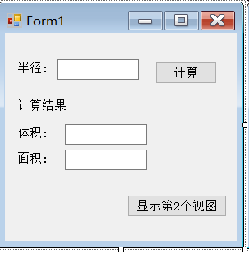
Notes:
public partial class Form1 : Form, IObserver//继承实现观察者接口update
{
//把Form1当做主控入口 又当作第1个 View，
//将Sphere_Model，Sphere_Controller， Form2对象作为数据成员,全局有效，而不是建立在成员方法中
Sphere_Model sm = new Sphere_Model();//建立 模型对象
Sphere_Controller sc;//建立控制类引用
Form2 f2 = new Form2();//建立第2个 view,相同数据不同展示形式，但Model和control 不需要修改
public Form1()
{
InitializeComponent();
sc = new Sphere_Controller(sm);//在创建窗体的时候 建立控制类对象
sm.addObserver(this);//加入 第1个view即Form1 到被观察者中
sm.addObserver(f2);//加入第2个view到被观察者中
//初始化工作完成
}
public void update(ISubject subject, Object o)//实现接口方法
{
Sphere_Model sm = (Sphere_Model)subject;//获取 Sphere_model模型实体类对象
textBox2.Text = sm.Vol.ToString();
textBox3.Text = sm.area1.ToString();
}
private void button1_Click(object sender, EventArgs e)
{
sm.R = float.Parse(textBox1.Text);//将半径值赋值给模型类对象
sc.RequestComput();//向控制器请求模型计算
}
private void button2_Click(object sender, EventArgs e)
{
f2.Show();
}
}

Slide 25
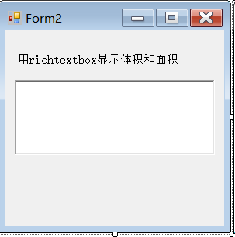
Notes:
public partial class Form2 : Form,IObserver
{//同一个模型数据 建立不同视图展示，但模型和控制类代码无需修改，解耦
public Form2()
{
InitializeComponent();
}
public void update(ISubject subject, Object o)//实现接口方法
{
Sphere_Model sm = (Sphere_Model)subject;//获取 Sphere_model模型实体类对象
richTextBox1.Text = "体积:" + sm.Vol.ToString() + " " + "面积:" + sm.area1.ToString();
}
}

Slide 26
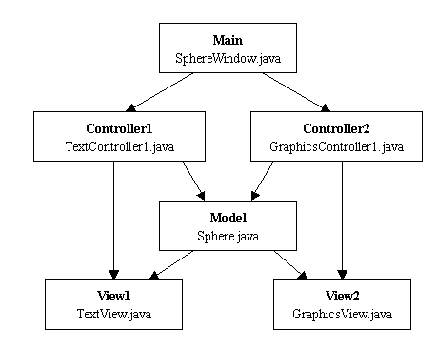
一个模型、两个视图和两个控制器
上面的程序只能通过键盘输入球体半径，现在要求修改程序，利用鼠标放大、缩小右边的球体图形来改变球体的半径，从而获得球体半径的输入。
此时的MCV模式为一个模型、两个视图和两个控制器，其结构为：

Slide 27
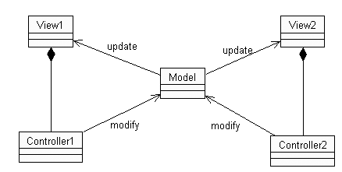
一个模型、两个视图和两个控制器的UML类图

Slide 28
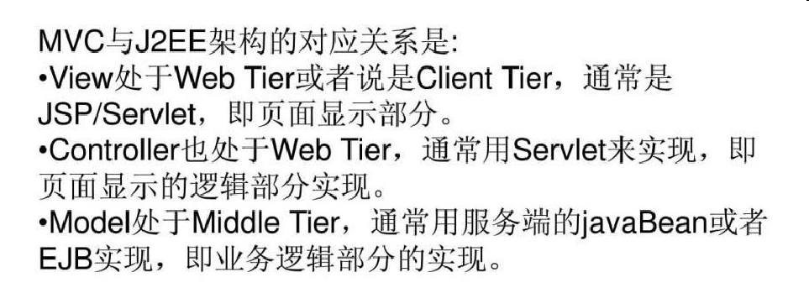
MVC与J2EE

